Slide 1
ROME
Cité des premières fois

Slide 2
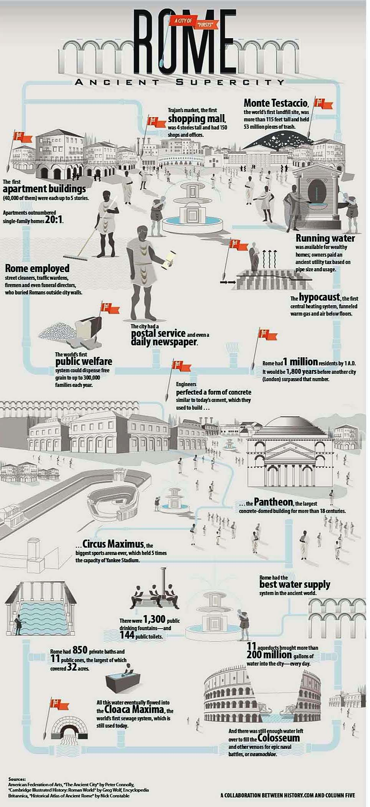
Les premiers immeubles de logements collectifs : les « insulae » qui pouvaient compter jusqu’à 5 ou 7 étages
Monte testaccio : la première décharge publique
Le premier centre commercial : le marché de Trajan – 4 étages et 150 boutiques et bureaux
L’eau courante dans les riches domus (adduction d’eau soumise à un impôt, déjà !)
Rome avait aussi des pompiers, des balayeurs, un service postal et un quotidien
L’hypocauste, premier chauffage central par le sol – très utilisé dans les thermes
L’aide publique distribuait du blé – parfois pour 300 000 familles chaque année
Rome comptait 1 million d’habitants au 1er siècle (record conservé pendant 1800 ans)
Le Circus Maximus, la plus grande arène sportive (250 000 spectateurs après son dernier agrandissement)
Le Pantheon, plus grand édifice à dome et en « dur » pendant plus de 18 siècles
Rome comptait 850 bains privés et 11 publics, dont le plus grand couvrait environ 13 hectares
Il y avait 1300 fontaines et 144 toilettes publiques
Le meilleur système d’adduction d’eau de l’Antiquité : 11 aqueducs apportaient plus de 700 millions de litres d’eau dans la cité – chaque jour
Les eaux usées s’écoulaient dans la Cloaca Maxima, le premier système d’égout du monde
Ce qui laissait encore assez d’eau pour remplir le Colisée lors des naumachies (batailles navales)

Slide 3
Sources (dessin en commentaires en anglais)
Traduit par mes soins

